Slide 1
Norima –Markedet og fornyelser
Hans Petter Furuly & Trine Brændshøi
April 2024

Slide 2
Market performance
Insurer results over time

Slide 3
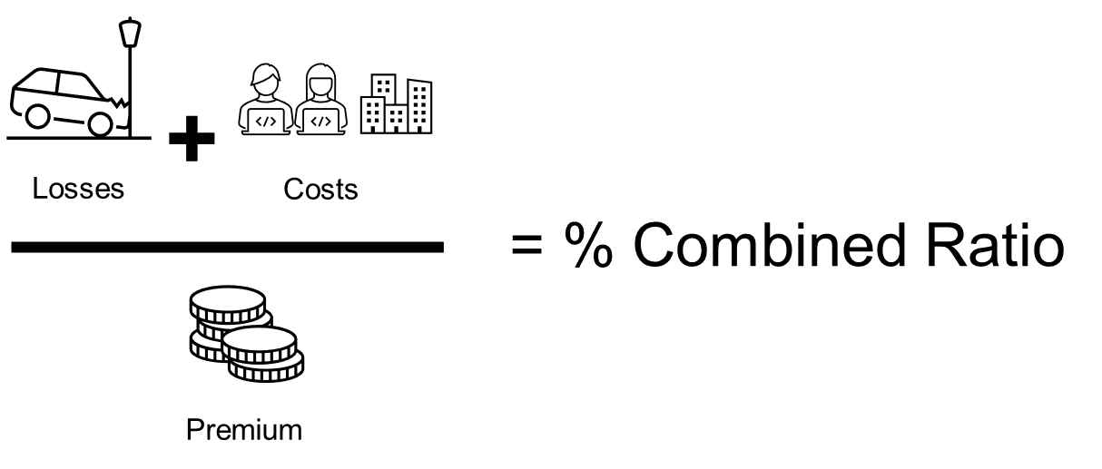
Market performance
105.8
Loss
101.8
100%
Weighted average
100.8
98.6
97.0
94.0
Profit
93.4
90.0
 |  | 2017 | 2017 Commercial | 2018 | 2019 | 2020 | 2021 | 2022 | 2023 (6 or 9 months)
 | AIG | 117.3% | (117.3%) | 111.4% | 99.6% | 104.3% | 95.8% | 91.9% | 86.3%
 | Allianz (AGCS) | 95.2% | (101.6%) | 94.0% | 95.5% | 96.3% | 93.8% | 94.2% | 93.5%
 | AXA (AXA XL) | 96.3% | (102.4%) | 97.0% | 96.4% | 99.5% | 94.6% | 94.6% | 90.9%
 | Chubb | 94.7% | 94.7 | 90.6% | 90.6% | 96.1% | 89.1% | 87.6% | 86.8%
 | Lloyds | 114.0% | (114.0%) | 104.5% | 102.1% | 110.3% | 93.5% | 91.9% | 85.2%
 | Talanx (HDI) | 100.4% | (112.6%) | 98.2% | 98.3% | 100.9% | 97.7% | 98.9% | 93.5%
 | Zurich (Zurich P&C) | 98.2% | (100.7%) | 97.8% | 96.4% | 98.4% | 94.3% | 94.3% | 92.9%

Slide 4
Reinsurance
Reinsurance market behaviors

Slide 5
Reinsurance market performance
110.1
Loss
105
Weighted average
100.2
101.6
100%
99.2
98.2
Profit
93.4
88.9
89.3
87.9
 |  | 2014 | 2015 | 2016 | 2017 | 2018 | 2019 | 2020 | 2021 | 2022 | 2023 (9m)
 | Munich Re | 92.7% | 89.7% | 95.7% | 114.0% | 99.4% | 101.0% | 105.6% | 99.6% | 96.2% | 83.0%
 | Swiss Re | 83.7% | 86.0% | 93.5% | 111.5% | 104.0% | 107.8% | 109.0% | 97.1% | 102.4% | 94.3%
 | Hannover Re | 94.7% | 94.4% | 93.7% | 99.8% | 96.5% | 98.2% | 101.6% | 97.7% | 99.8% | 91.9%
 | SCOR | 91.4% | 91.1% | 93.1% | 103.7% | 99.4% | 99.0% | 100.2% | 100.6% | 113.2% | 88.0%
 | Berkshire Hathaway | 77.9% | 84.8% | 87.6% | 121.1% | 102.3% | 99.8% | 106.5% | 95.1% | 86.4% | 81.5%

Slide 6
Natural disasters
Natural catastrophe development in 2023

Slide 7
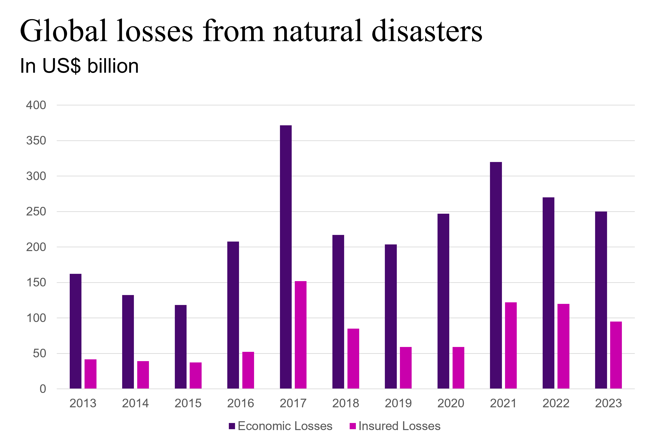
Natural disasters in 2023
Overall losses in 2023: US$ 250bn
Insured global losses of US$ 95bn
Less than five-year average (US$ 105bn)
above the ten-year average (US$ 90bn)
Earthquake in Turkey and Syria was the year’s most devastating humanitarian disaster
Thunderstorms in North America and Europe more destructive than ever before (overall losses US$ 76bn, insured losses US$ 58bn)
No mega-disasters in industrialized countries
North America once again recorded the highest losses worldwide, although less than usual: 40% of global losses compared to five-year average of 57%
Source: Munich Re

Slide 8
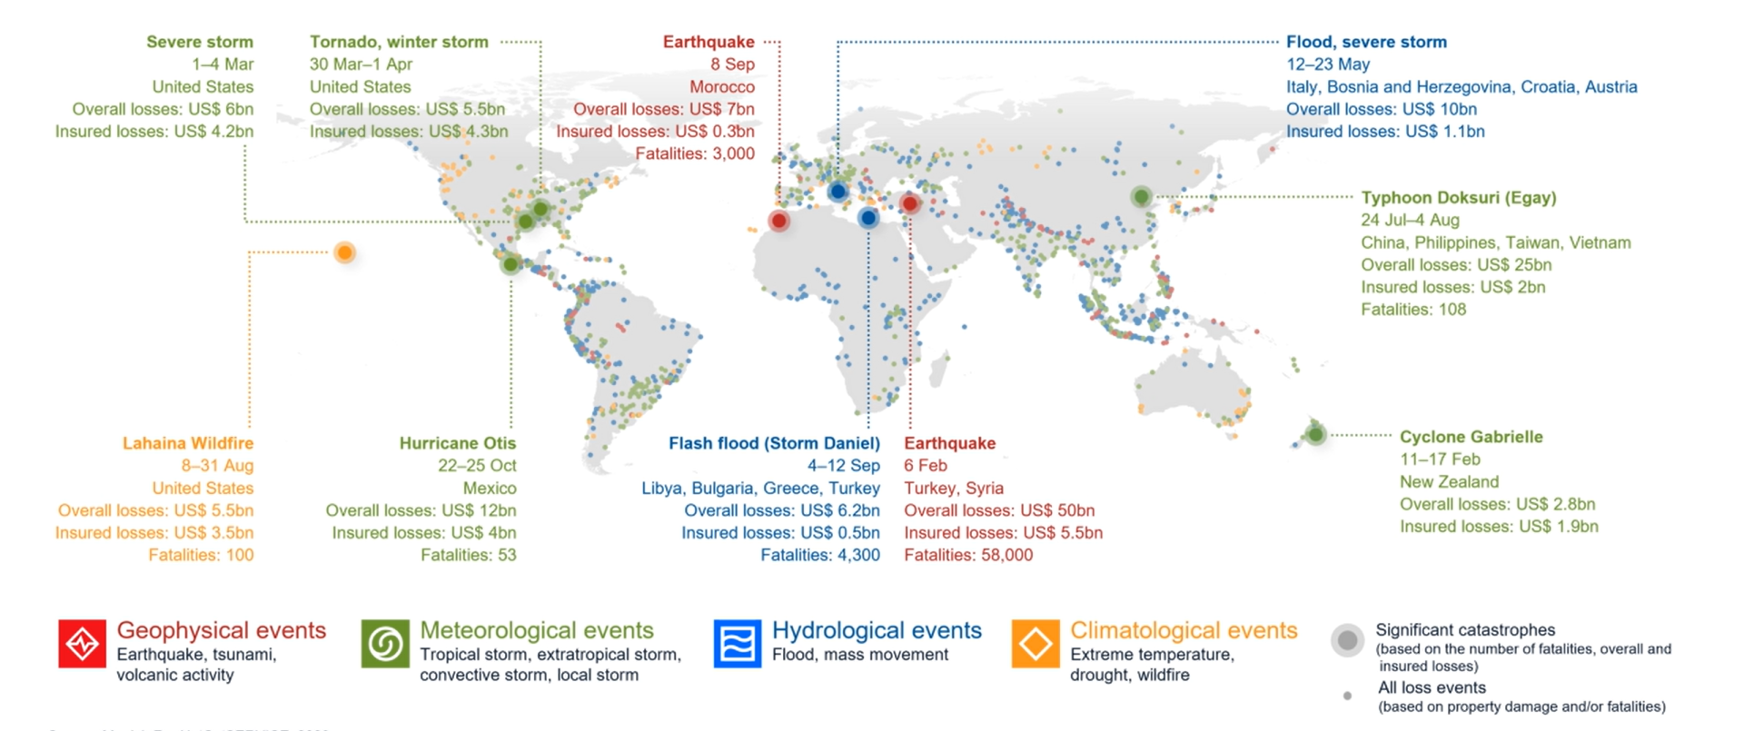
Natural Disasters in 2023
Source: Munich Re

Slide 9
Growth ambitions
Insurers plan for growth

Slide 10
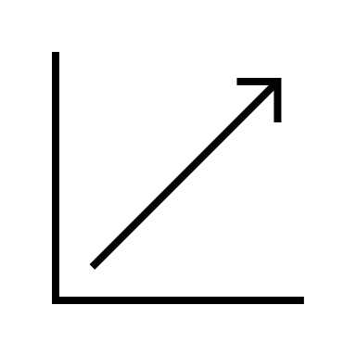
Growth
Inflation
Remediations
Rate
?
Ambitions

Slide 11
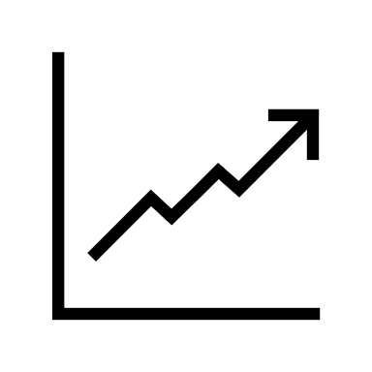
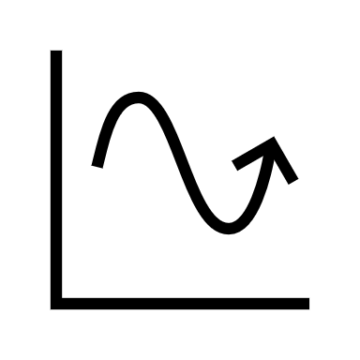
Global market shaping factors
Performance
Natural Disasters
Reinsurance
Local markets
Social Inflation
Geopolitical
Growth

Slide 12
Ulike sykluser

Slide 13
Tingskade / Avbrudd
Forsikringsverdier
Ikke lenger en selvfølge å få full gjenanskaffelseskost i skadeoppgjør
Utgangspunktet til de fleste selskaper er at det skal innføres en Average Clause (Under insurance, Underforsikringsklausul, Fast Sum) såfremt ikke kunden kan dokumentere at de oppgitte verdier er korrekte.
IF hevder at dette innføres på alle kunder i Norden i 2024.
Dette er delvis forhandlingsbart, men krever en “good story” rundt forsikringsverdiene
I en del land / industrier er det blitt vanlig for kunder å inngå avtaler med “valuation firms” for å foreta formelle vurderinger av forsikringsverdiene på ett eller flere forsikringssteder.
Mest mulig korrekte Avbruddsverdier
Fortinnsvis budsjetterte bruttomargintall som korresponderer med den valgte avbruddstiden / Indemnity Period
Avbruddstallene helst brutt ned på hvert forsikringssted / produksjonssted (“konsernavbrudd” generelt ikke lenger akseptert av mange markeder)
Generell kommetar i markedet om at de mange kunder nå har for korte avbruddstider i forhold til faktisk eksponering.
Innføring av “BI Volatility Clauses” for kunder som har avbruddseksponering som kan variere betydelig i forhold til endringer i energi- og råvarepriser.

Slide 14
Tingskade / Avbrudd
Loss Limits / Sub Limits
Ikke lenger mulig å få en dekning på Full Value basis – også de «norske» selskapene innfører nå en Loss Limit pr skade (kombinert for Ting og Avbrudd).
Viktig for kunder å ha et bevisst forhold til hvor høy en slik loss limit bør være (for eksempel 100-150% av høyeste EML).
Premie og tilgjengelig kapasitet er direkte relatert til valgt Loss Limit
Sub-limits for Naturskader, både for Tingskader og Avbrudd
Sub-limits er gjerne aggregerte pr år
Innføres også sub-limits i Norge (for det som ikke dekkes av Norsk Naturskadepool)
Naturskade er kostbare dekninger og kunder bør ha et bevisst forhold til egen eksponering og behov
Survey reports og EML beregninger bør i fremtiden i større grad også fokusere på naturskade eksponeringer

Slide 15
Tingskade / Avbrudd
Loss Limits / Sub Limits, forts.
Interdependency / Intern avhengighet
Selskapene krever i økende grad en beskrivelse av de viktigste interne avhengighetene og en beregning av disse
“Konsern-Avbrudd” uten en nedbryting av avbruddsverdiene og en beskrivelse av intern avhengighet er vanskelig å få plassert i markedet.
Dekning for avbrudd som følge av skade hos Kunder og Leverandører
Markedet krever i økende grad informasjon om produksjonssted hos kunder og leverandører, eventuelt alternative produksjonssteder
Kunder bør fokusere på kritiske leverandører / kunder og gi utfyllende dokumentasjon for disse
Unntak / Sub-limits for SRCC (Strikes, Riots, Civil Commotion)
Mulig å opprettholde en begrenset dekning i noen land

Slide 16
Tingskade / Avbrudd
Et nordisk marked i endring….
Koassuranse (eventuelt lagdelte) programmer
Teknisk dokumentasjon / survey rapporter
Byggemåte / sprinkling
Risk Management standarder og prosesser
Oppfølging og lukking av anbefalinger fra survey rapporter
Business Continuity Planning (BCP)
Solceller på tak

Slide 17
Ansvar og Financial Lines
Fokus på PFAS/ POPS (fluor / miljøgifter)
Utvidet eksponering –feks økt salg i USA, nye produktområder
Økte erstatningsutmålinger
Mer kapasitet i markedet for styreansvar –soft marked og gode muligheter for vilkårstilpasning + noe premienedgang (fokus ESG/ D&I)
Stor økning i økonomisk kriminalitet / langt flere saker –mindre appetitt hos selskapene

Slide 18
CYBER
Stor endring i markedet
Enklere prosesser
Mange bedrifter er på et mer akseptabelt modenhetsnivå = «færre» krav og restriksjoner fra forsikringsgiverne

Slide 19
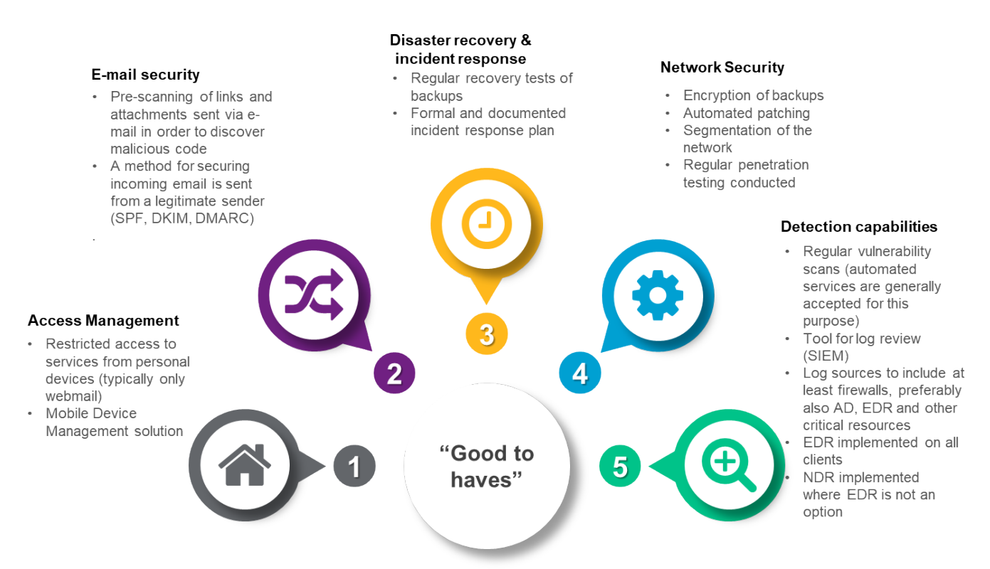
Need to have / nice to have

Slide 20
Oppsummert
Ikke umiddelbart godta nye begrensninger!
Gå i dialog
Bygg god dokumentasjon på eksponering
Vær tidlig ute!

